Slide 1
05 - Room
Adam Terlo

Slide 2

Материалы
github.com/adamxrvn/hse-lyceum-android-course

Slide 3
Почему Room?
Room — это часть Android Architecture Components, предоставляющая абстракцию над SQLite для более удобной и безопасной работы с базой данных в приложении. Это помогает избежать шаблонного кода и облегчает работу с базой данных на устройствах Android.
Notes:
SQL -> Room

Slide 4
Установка
Чтобы использовать Room в приложении, добавьте следующие зависимости в файл build.gradle приложения:
val room_version = "2.6.1" implementation("androidx.room:room-runtime:$room_version") kapt "androidx.room:room-compiler:$room_version" implementation("androidx.room:room-ktx:$room_version")

Slide 5
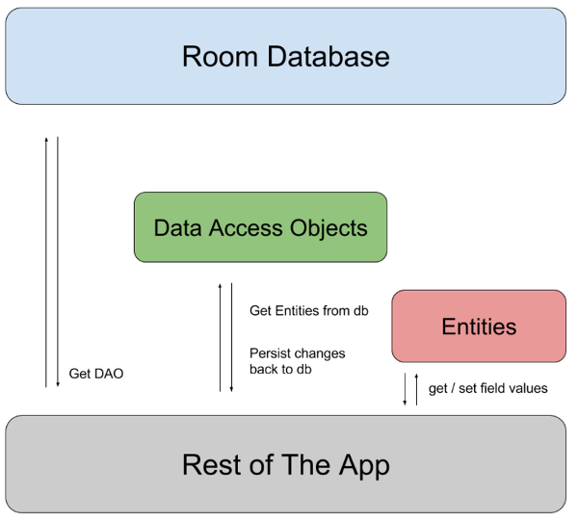
Ключевые Компоненты Room
Entity:
Entity представляет собой таблицу в базе данных. Каждый экземпляр Entity — это строка в таблице.
DAO (Data Access Object):
DAO определяет методы для доступа к данным в базе данных, такие как вставка, удаление и запросы. DAO обеспечивает абстракцию от непосредственных операций с базой данных. Пример: Методы для получения всех клиента банка, добавленого клиента или удаления счёта.
Database:
Database содержит базу данных и служит контейнером для хранения Entities и DAO. Она подключает приложение к базе данных и управляет версиями схемы.
Рис 1. Схема архитектуры Room

Slide 6
Создание Entity
@Entity(tableName = "clients") data class Client( @PrimaryKey(autoGenerate = true) val clientId: Int? = null, val name: String, val surname: String, val middleName: Int, val dateOfBirth: String, val email: String, val address: String, val status: String, val gender: String, )

Slide 7
Создание Entity
@Entity(tableName = "accounts") data class Account( @PrimaryKey(autoGenerate = true) val accountId: Int? = null, val accountNumber: String, val accountType: String, val balance: Float, val client: Client )

Slide 8
ForeignKey
@Entity( tableName = "accounts", foreignKeys = arrayOf( ForeignKey( entity = Client::class, parentColumns = arrayOf("clientId"), childColumns = arrayOf("client"), onDelete = ForeignKey.CASCADE ) ) ) data class Account( ... )

Slide 9
Создание DAO
Создаем kotlin interface в проекте приложения.
@Dao interface AccountDao { ... }

Slide 10
Dao
SELECT (Выборка данных)
Используется для чтения данных из одной или нескольких таблиц.
Пример: получение списка клиентов с балансом выше определенного.
@Dao interface AccountDao { @Query("SELECT * FROM accounts WHERE BALANCE > :balance") suspend fun getByBalance(balance: Float): Flow<List<Account>> }

Slide 11
Dao
INSERT (Вставка данных)
Позволяет вставлять новые строки в таблицу.
Пример: регистрация нового клиента в системе.
@Dao interface ClientDao { @Insert suspend fun insertClient(client: Client) }

Slide 12
Dao
UPDATE (Обновление данных)
Модифицирует существующие строки в таблице.
@Dao interface AccountDao { @Update suspend fun updateAccount(account: Account) }

Slide 13
Dao
UPSERT
Если строка существует, то upsert обновит её. Иначе, добавит новую.
@Dao interface AccountDao { @Upsert suspend fun upsertAccount(account: Account) }

Slide 14
Создание DAO
DELETE (Удаление данных)
Удаляет строки из таблицы.
Пример: удаление информации о клиенте банка.
@Dao interface AccountDao { @Delete suspend fun deleteAccount(account: Account) }

Slide 15
Оператор ORDER BY
Оператор ORDER BY используется в SQL для сортировки результатов запроса по одному или нескольким столбцам, в порядке возрастания или убывания.
Пример: сортировка по одному столбцу
Сортировка списка клиентов по фамилии в алфавитном порядке:
@Dao interface ClientDao { @Query("SELECT * FROM clients ORDER BY name") suspend fun getAllClientsSortedByName(): Flow<List<Client>> }

Slide 16
Оператор ORDER BY
Пример: сортировка по нескольким столбцам
Сортировка списка клиентов сначала по фамилии, затем по имени:
@Dao interface ClientDao { @Query("SELECT * FROM clients ORDER BY name ASC, surname ASC") suspend fun getAllClientsSortedByNameSurname(): Flow<List<Client>> }
ASC означает сортировку по возрастанию, DESC — по убыванию. Если направление не указано, по умолчанию используется ASC.

Slide 17
Оператор LIMIT
Оператор LIMIT применяется в SQL для ограничения количества строк, возвращаемых запросом. Это особенно полезно при работе с большими объемами данных или когда нужно получить только первые несколько записей результата.
Пример: ограничение количества строк
Получение первых пяти клиентов из таблицы:
@Dao interface ClientDao { @Query("SELECT * FROM clients ORDER BY name LIMIT :limit") suspend fun getByLimit(limit: Int): Flow<List<Client>> }

Slide 18
Оператор LIMIT
Пример: ограничение с указанием смещения
Пропуск первых пяти записей и выбор следующих пяти:
@Dao interface ClientDao { @Query("SELECT * FROM clients ORDER BY name LIMIT :limit OFFSET :offset") suspend fun getByLimit(limit: Int, offset:Int): Flow<List<Client>> }
LIMIT часто используется для пагинации результатов на веб-страницах или в приложениях, где необходимо показывать данные порциями.
Эти команды помогут контролировать объем данных, загружаемых из базы данных, что может существенно ускорить время загрузки и уменьшить нагрузку на сервер.

Slide 19
Агрегатные функции
AVG (Среднее значение)
Возвращает среднее значение числового столбца.
@Query("SELECT AVG(balance) FROM accounts") suspend fun getAverageBalance(): Float
SUM (Сумма)
Возвращает сумму значений столбца.
@Query("SELECT SUM(balance) FROM accounts WHERE accountType = :accountType") suspend fun getSum(accountType: String): Float

Slide 20
Агрегатные функции
COUNT (Количество)
Возвращает количество строк, удовлетворяющих критерию.
@Query("SELECT COUNT(*) FROM accounts") suspend fun getAccountsCount(): Int
MIN (Минимальное значение)
Возвращает наименьшее значение в столбце.
@Query("SELECT MIN(balance) FROM accounts") suspend fun getMinBalance(): Float

Slide 21
Агрегатные функции
MAX (Максимальное значение)
Возвращает наибольшее значение в столбце.
@Query("SELECT MAX(balance) FROM accounts") suspend fun getMaxBalance(): Float

Slide 22
Оператор JOIN
JOIN используется для объединения строк из двух или более таблиц, основываясь на общем столбце между ними.
Типы JOIN
INNER JOIN, LEFT JOIN, RIGHT JOIN, FULL OUTER JOIN, etc.

Slide 23
Типы JOIN
INNER JOIN
Возвращает строки, когда есть совпадение в обеих таблицах.
@Query("SELECT * FROM clients INNER JOIN accounts ON clients.clientId = accounts.client") suspend fun getClientsWithAccounts(): Flow<List<Client>>

Slide 24
LEFT JOIN
Возвращает все строки из левой таблицы и совпадающие строки из правой таблицы. Если совпадений нет, результат будет содержать NULL на месте столбцов правой таблицы.
RIGHT JOIN
Аналогичен LEFT JOIN, но возвращает все строки из правой таблицы.
FULL OUTER JOIN
Возвращает строки, когда есть совпадение в одной из таблиц.

Slide 25
Создание Database
@Database(entities = [Client::class], version = 1) abstract class ClientDatabase : RoomDatabase() { abstract val dao: ClientDao }

Slide 26
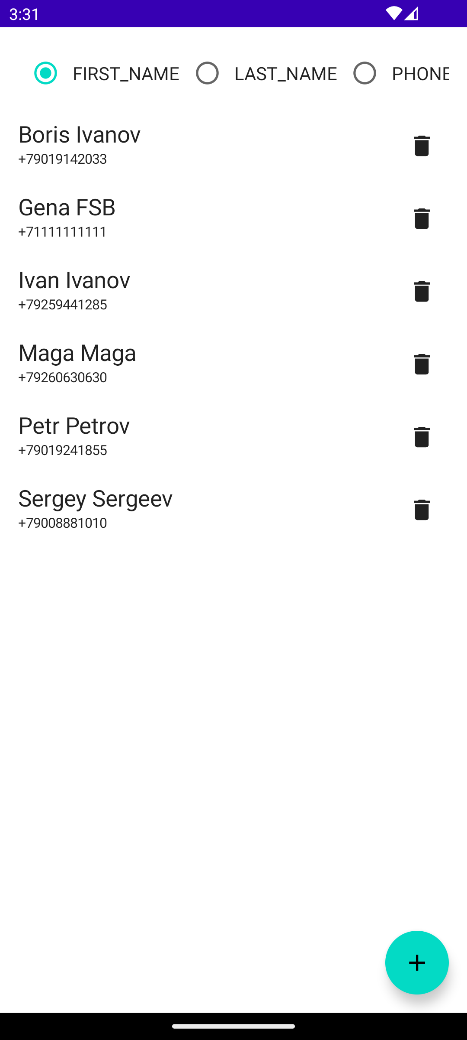
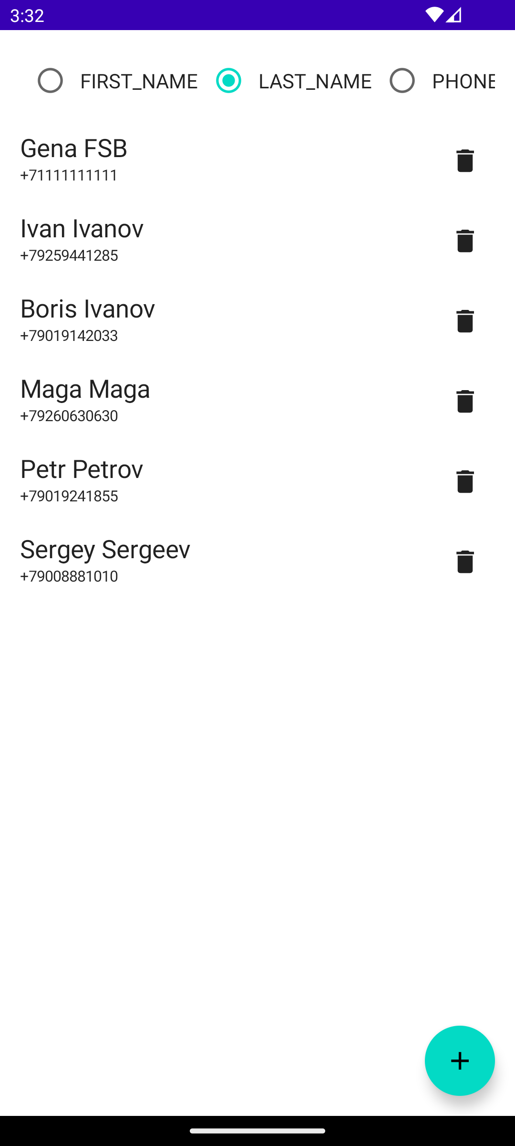
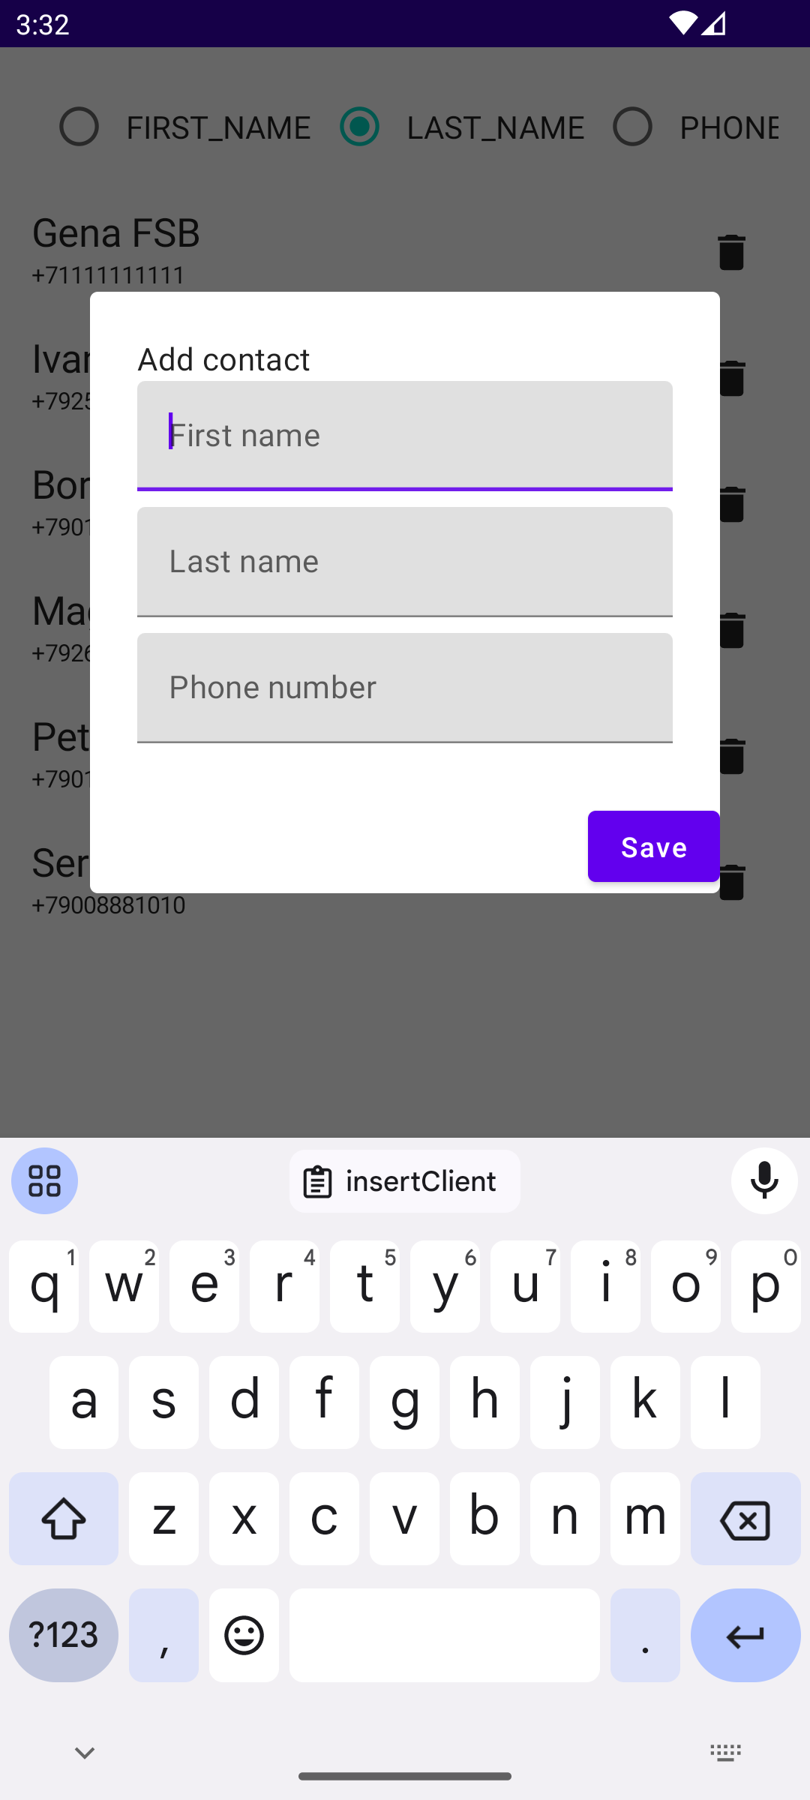
Задание на сегодня
Оригинал Philipplackner

